Slide 1
Amőba prezentáció

Slide 2
A Főmenü

Slide 3
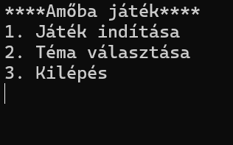
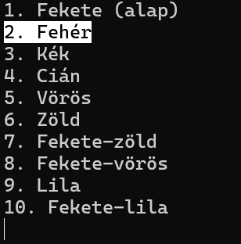
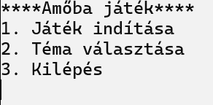
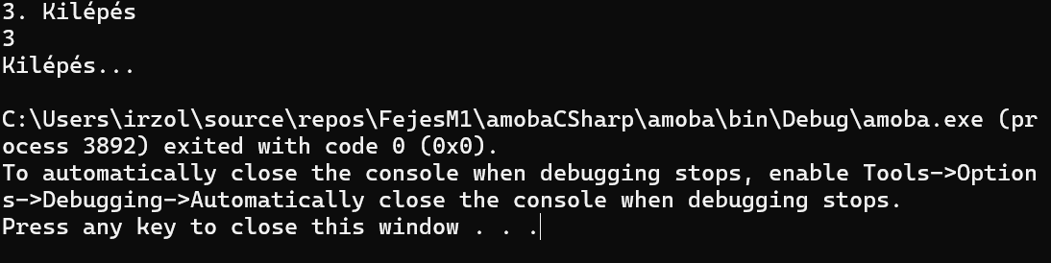
Amikor a program elindul, megjelenik a főmenü. Ez három lehetőséget kínál a felhasználónak:
1. választás: a játék azonnal elindul, és a játékosok megkezdhetik a játékot a táblán.
2. választás: a téma kiválasztását teszi lehetővé, vagyis meg lehet változtatni a konzol háttér- és szövegszínét előre meghatározott stílusok alapján, a szöveg mellet balra látható a példán.
3. választás: a program bezárására szolgál. A felhasználónak be kell írnia egy számot egyes és hármas között, attól függően, mit szeretne tenni.
Ha a játékon belül kilépés mellet dönt a felhasználó, vagy a téma kiválasztása történik meg, akkor a menü újra megjelenik. Kilépés esetén a program bezárul.

Slide 4
Játék

Slide 5
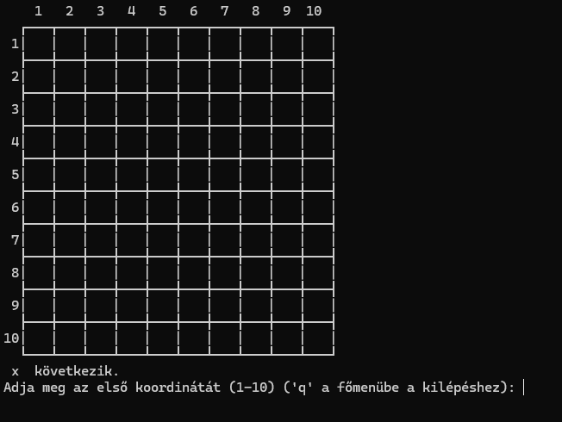
A játék során a játékosok lépéseiket koordináták megadásával hajtják végre. Először a sor, majd az oszlop számát kell beírniuk. A játékot mindig az 'x' játékos kezdi, őt követi az 'o' játékos, és ez így váltakozik minden körben. Ha a játékos úgy dönt, hogy szeretne visszalépni a főmenübe, akkor egyszerűen beírja a 'q' betűt bármelyik koordináta megadásakor.
Ha a játékos olyan mezőre próbál lépni, amely már foglalt, a program figyelmezteti, hogy a választott hely már nem szabad, és új próbálkozásra kéri. Ha a megadott koordináta nem létezik a játéktáblán – vagyis kívül esik az érvényes 1–10 tartományon –, akkor szintén hibaüzenetet kap, és új értéket kell megadnia. Amennyiben a játékos nem számot (például betűt vagy más karaktert) ír be, a program jelzi, hogy számot vár, és újra bekéri az adatot.
A játék akkor ér véget, ha valamelyik játékos egymás után öt saját jelet tud elhelyezni vízszintesen, függőlegesen vagy átlósan, amelyik játékos ezt eléri, az lesz a nyertes. Ha viszont a tábla teljesen megtelik anélkül, hogy bárki nyerni tudna, akkor a játék döntetlennel zárul.

Slide 6



Köszönjük a figyelmet!
goon corner:

